Slide 1


Slide 2


Slide 3

INTRODUÇÃO

Slide 4

“Sabe, porém, isto: nos últimos dias, sobrevirão tempos difíceis, pois os homens serão [...] desobedientes aos pais, ingratos, irreverentes, desafeiçoados, implacáveis.”
2 Timóteo 3:1-3

Slide 5
“E, por se multiplicar a iniqüidade, o amor se esfriará de quase todos.”
Mateus 24:12

Slide 6
Iniqüidade

Slide 7


Slide 8
“desobedientes aos pais, ingratos, irreverentes, desafeiçoados, implacáveis.”
2 Timóteo 3:2, 3

Slide 9

Hienas humanas aproveitam a dor alheia para se beneficiar.

Slide 10
“E, por se multiplicar a iniqüidade, o amor se esfriará de quase todos.”
Mateus 24:12

Slide 11

Você teria coragem de parar em uma estrada para auxiliar alguém depois de conhecer uma história como esta?

Slide 12

Os tempos em que vivemos são perigosos.

Slide 13

Todo mundo tem medo de todo mundo. Ninguém confia em mais ninguém.

Slide 14

As metrópoles se transformaram em verdadeiras selvas. As feras são os próprios seres humanos.

Slide 15

Dá vontade de ajudar as pessoas?

Slide 16
Seu espírito cristão o motiva a fazê-lo?

Slide 17
Infelicidade

Slide 18
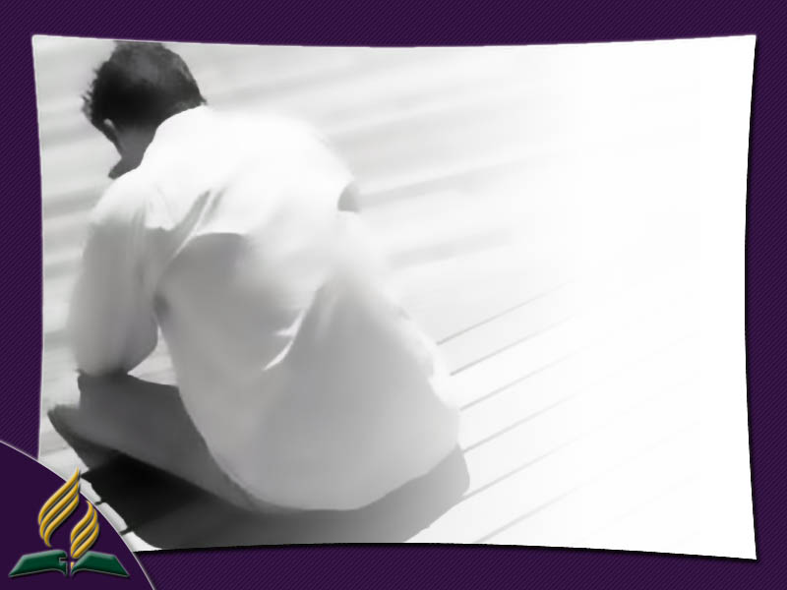
Por que o ser humano age dessa maneira? Existe um vazio no seu coração.

Slide 19

Você pode ver todos os dias, em todos os países. Há maldade. Violência extrema. Abuso. Até no próprio lar.

Slide 20

A raça humana está perdida nas sombras de seu afastamento de Deus.
Alan Weisman

Slide 21

Por que o homem não é feliz?

Slide 22

O ser humano de nosso tempo é um ser permanentemente desesperado.

Slide 23

Gastam-se 150 bilhões de dólares no consumo de drogas .

Slide 24
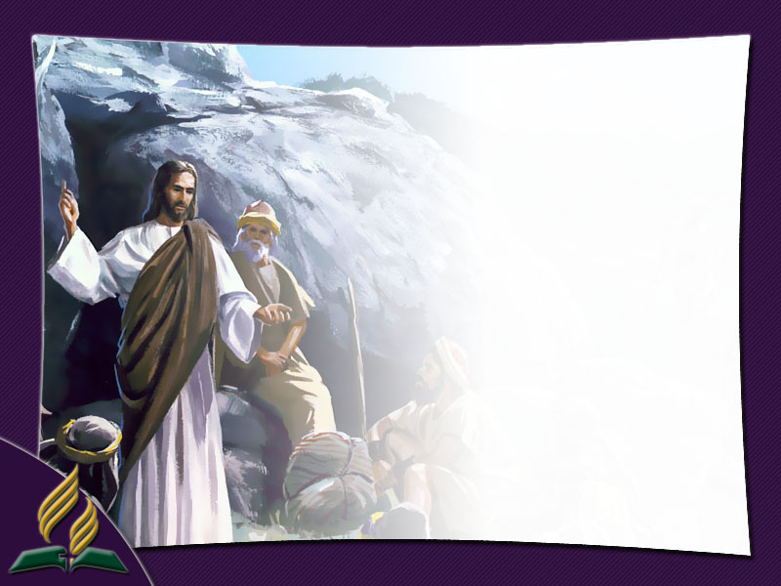
Ao mencionar essa classe de pessoas como um sinal dos eventos finais na Terra, Jesus não as estava condenando a serem assim; simplesmente as
estava descrevendo.

Slide 25
“Enganoso é o coração, mais do que todas as coisas, e desesperadamente corrupto; quem o conhecerá?.”
Jeremias 17:9

Slide 26

O problema do ser humano é seu louco e descontrolado coração.

Slide 27

A educação pode camuflar seu comportamento.

Slide 28
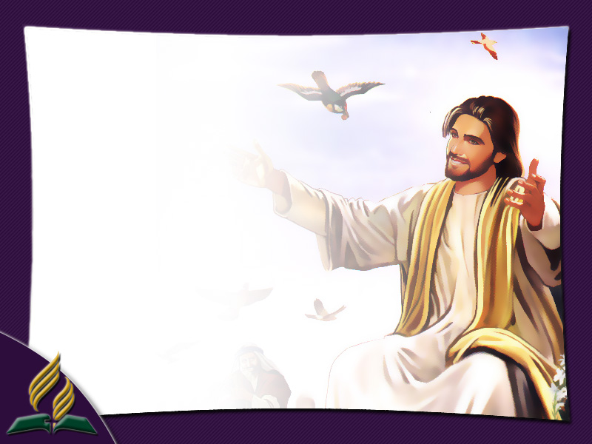
Só Jesus é capaz de transformar o coração.

Slide 29
Deus do impossível

Slide 30
“Dar-lhes-ei um só coração, espírito novo porei dentro deles; tirarei da sua carne o coração de pedra e lhes darei
coração de carne.”
Ezequiel 11:19

Slide 31

Para Jesus, não existem casos impossíveis, nem ninguém que não possa ser recuperado.

Slide 32
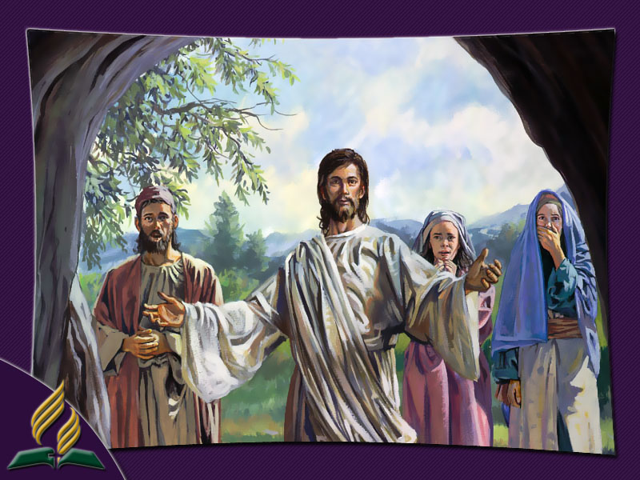
“Lázaro, vem
para fora!”

Slide 33
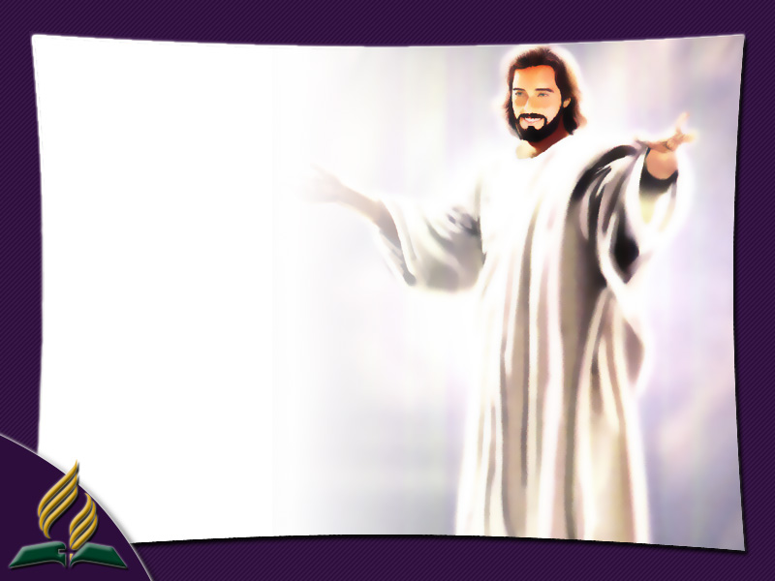
Jesus é a vida. E onde Ele entra, só pode haver vida em abundância e plenitude.

Slide 34


Slide 35
“Vinde a Mim, todos os que estais cansados e sobrecarregados, e Eu vos aliviarei.”
Mateus 11:28

Slide 36
CONCLUSÃO

Slide 37

O cansaço de espírito, que as pessoas chamam de depressão, tem se tornado uma epidemia que destrói muitas vidas sem matá-las.

Slide 38
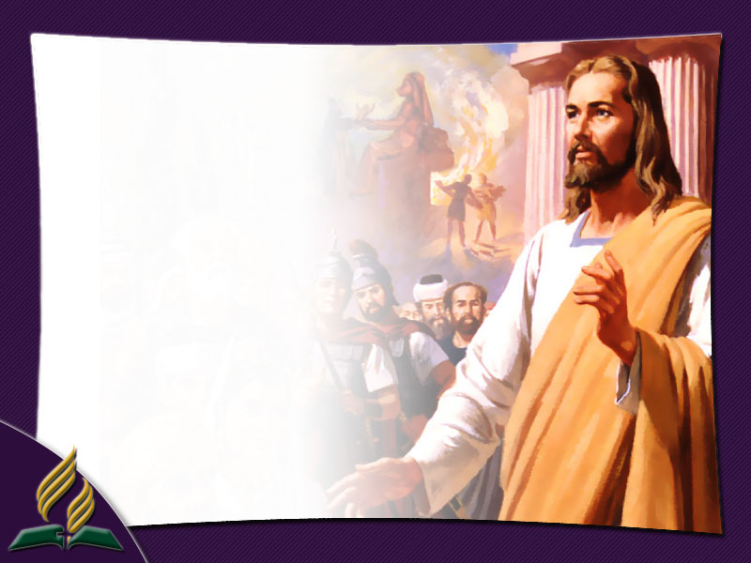
Jesus lhe diz: “Venha a Mim.” O Senhor Jesus lhe fala de descanso e paz. Não é isso o que você tanto deseja?

